Slide 1
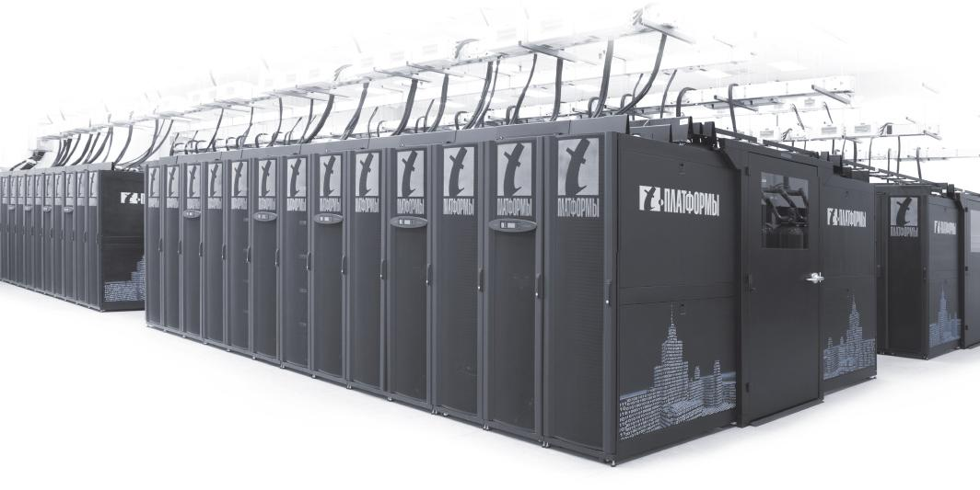
Московский государственный университет имени М.В.Ломоносова
Факультет Вычислительной математики и кибернетики
ВЫСОКОПРОИЗВОДИТЕЛЬНЫЕ ВЫЧИСЛИТЕЛЬНЫЕ СИСТЕМЫ И СТРУКТУРА АЛГОРИТМОВ
Вл.В.Воеводин
Зав.кафедрой Суперкомпьютеров и квантовой информатики ВМК МГУ
Зам.директора НИВЦ МГУ,
чл.-корр. РАН, д.ф.-м.н., профессор
voevodin@parallel.ru
ВШЭ, 2017
Notes:
1

Slide 2
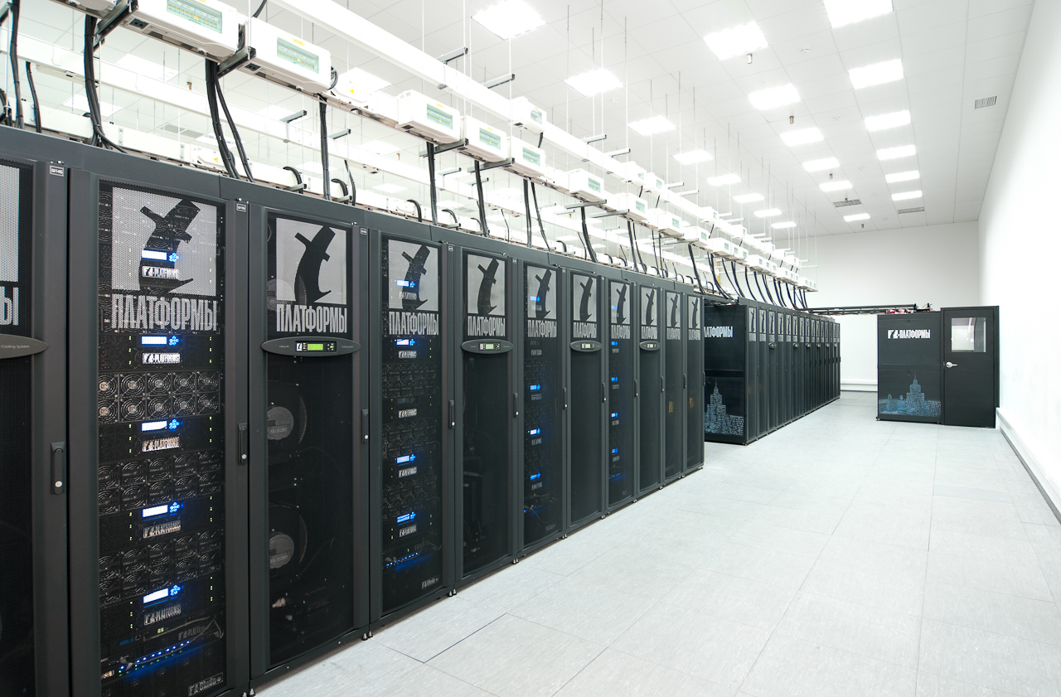
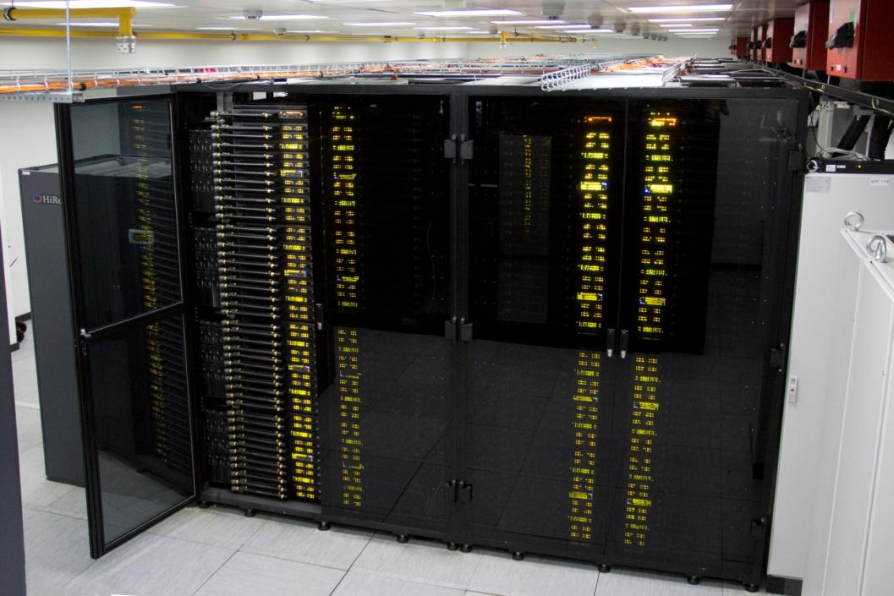
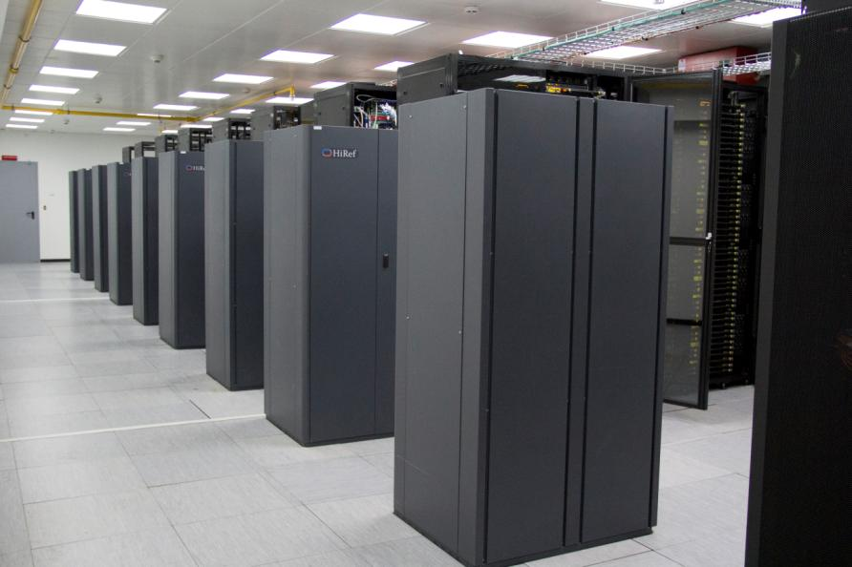
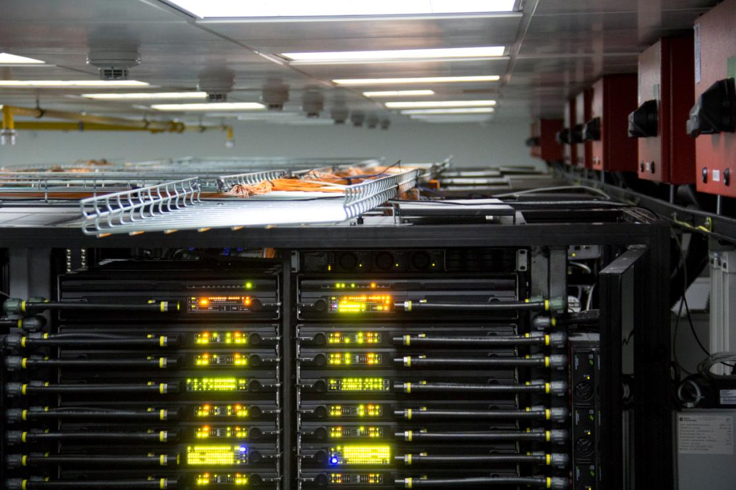
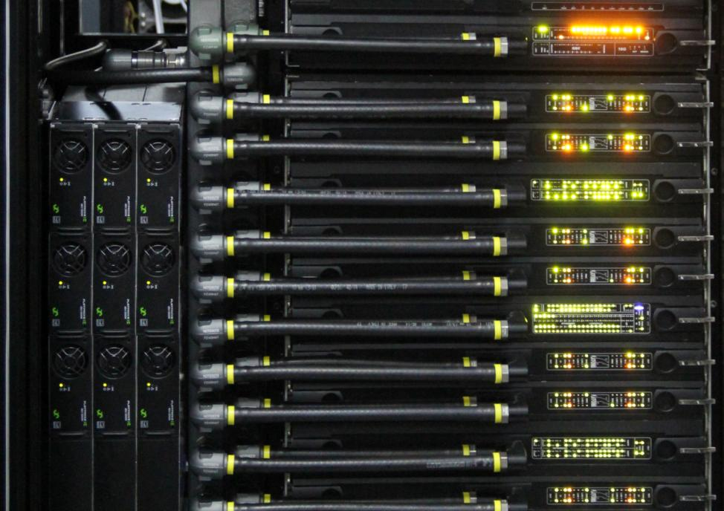
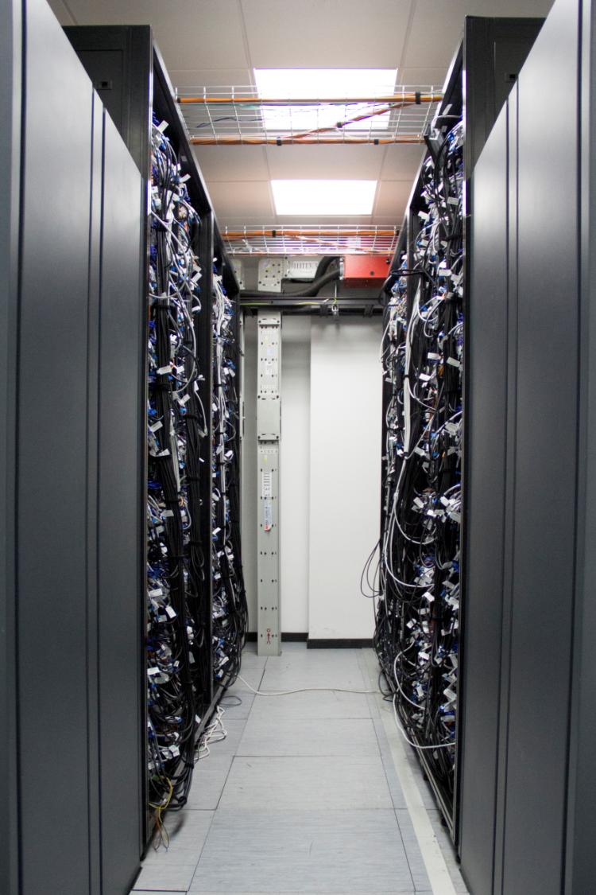
Суперкомпьютерный комплекс МГУ
Суперкомпьютерный центр МГУ сегодня:
Пользователи: 2955
Проекты: 880
Факультеты / Институты МГУ: 21
Институты РАН: 95
Университеты России: 102
1 стойка = 256 узлов: Intel Xeon (14c) + NVIDIA K40= 515 Tflop/s
Суперкомпьютер “Ломоносов-2” (6 стоек) = 2.9 Pflop/s

Slide 3
Параллельный компьютерный мир
Степень параллелизма
2005
2017
2025
10⁴
10⁷
10⁹
Суперкомпьютеры
2-4
12-64
10⁴
Серверы…
1
4-8
10³
ПК, ноутбуки…
1
1-4
10²
Планшеты, смартфоны…

Slide 4
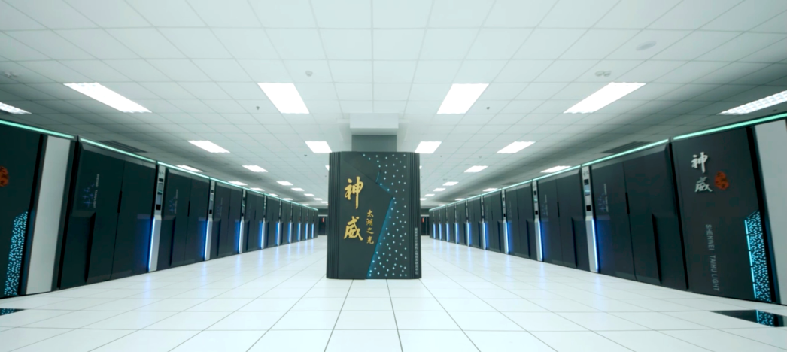
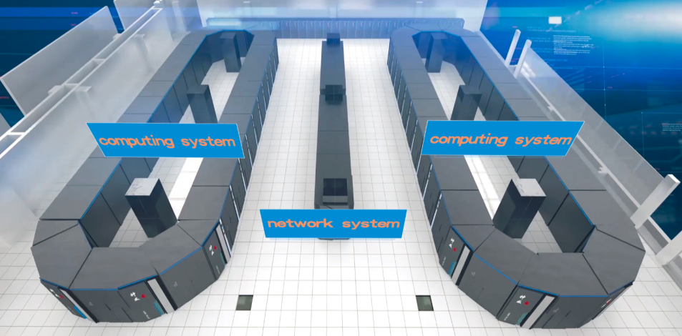
Суперкомпьютер Sunway TaihuLight System, Китай
(#1 Top500 в 2016 г.)
40 960 вычислительных узлов
40 960 CPUs (SW26010, 260 cores)
Всего: 10 649 600 ядер
1,31 PBytes
15,4 MW (6 Gflops/W)
Производительность:
Peak: 125,4 Pflop/s
Linpack: 93 Pflop/s (74%)

Slide 5
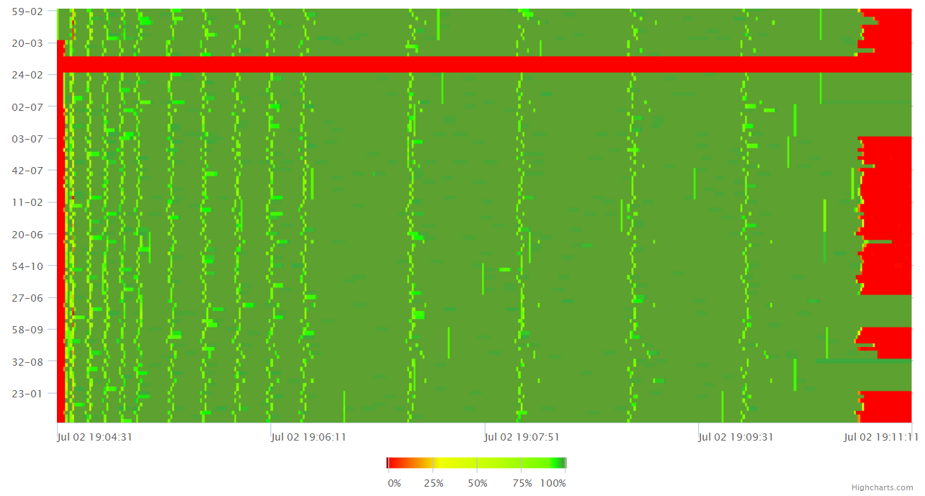
Тонкий анализ суперкомпьютерных приложений:
динамика исполнения
Notes:
5

Slide 6
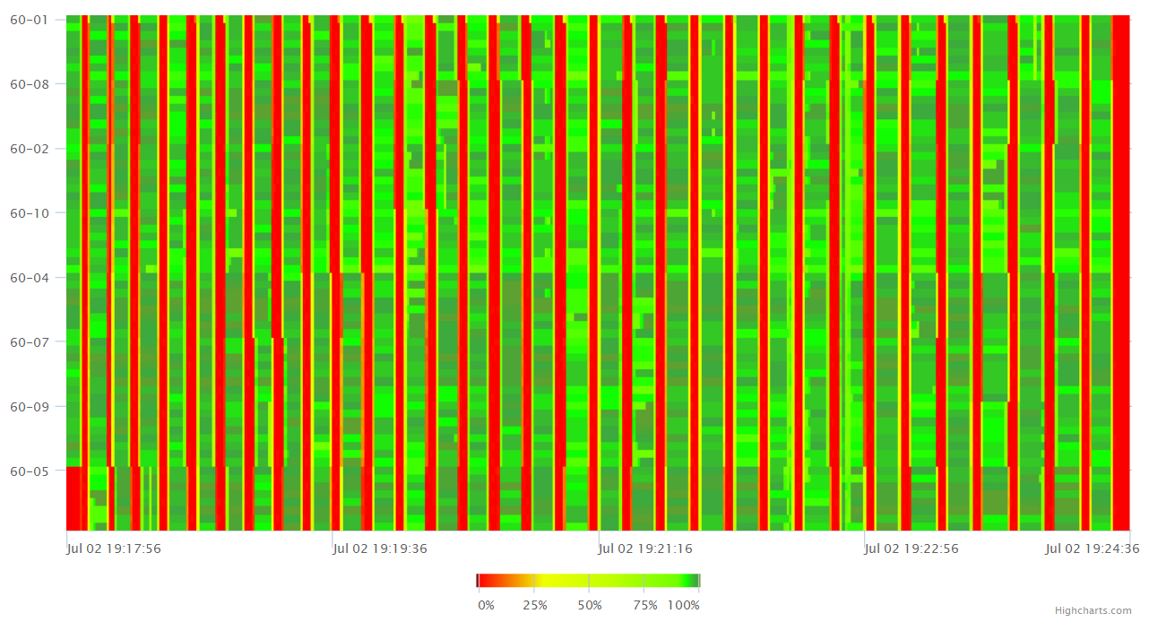
Тонкий анализ суперкомпьютерных приложений:
динамика исполнения
Notes:
6

Slide 7
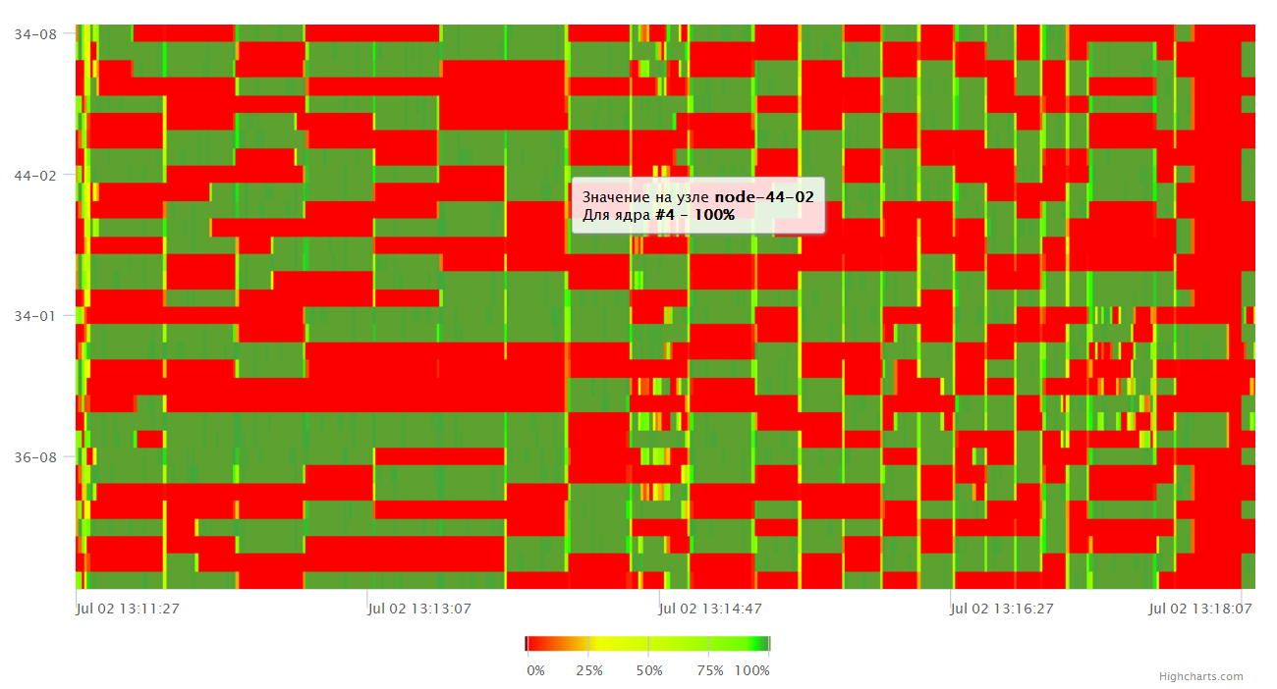
Тонкий анализ суперкомпьютерных приложений:
динамика исполнения
Notes:
7

Slide 8
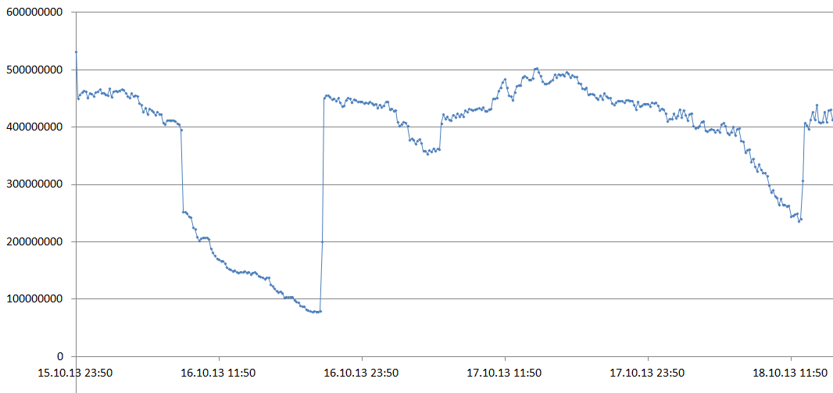
Эффективность суперкомпьютерных центров
(простая оценка)
Пиковая производительность ядра = 12 Gflops
400 Mflops = 3,33%
Усредненная производительность одного ядра
суперкомпьютера “Чебышев” за 3 дня
Notes:
8

Slide 9
Хорошо ли мы знаем свойства и особенности
параллельных алгоритмов ?
Должны ли мы думать о параллельных алгоритмах?
Да…
К сожалению, да…
Хорошо ли мы знаем статические и динамические свойства параллельных программ?
Должны ли мы думать о свойствах параллельных программ?
Да…
К сожалению, да…
Хорошо ли мы знаем архитектуры параллельных компьютеров ?
Должны ли мы думать об архитектурах?
Да…
К сожалению, да…

Slide 10
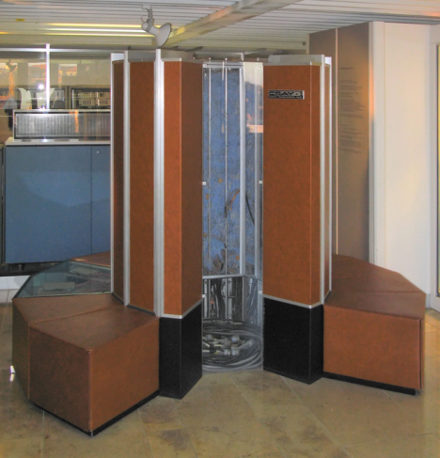
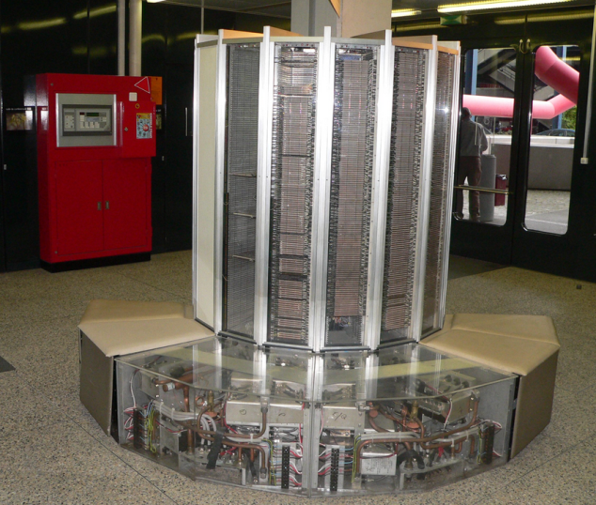
Поколения архитектур и парадигмы программирования
(или как часто мы были вынуждены полностью переписывать приложения?)
Векторно-конвейерные компьютеры
Середина 70-х годов.
Особенности архитектуры: векторные функциональные устройства, зацепление функциональных устройств, векторные команды в системе команд, векторные регистры.
Программирование: векторизация самых внутренних циклов.
Суперкомпьютер Cray-1

Slide 11
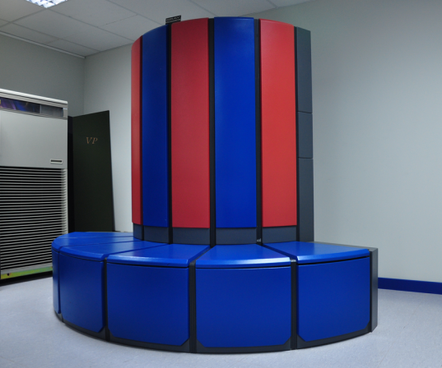
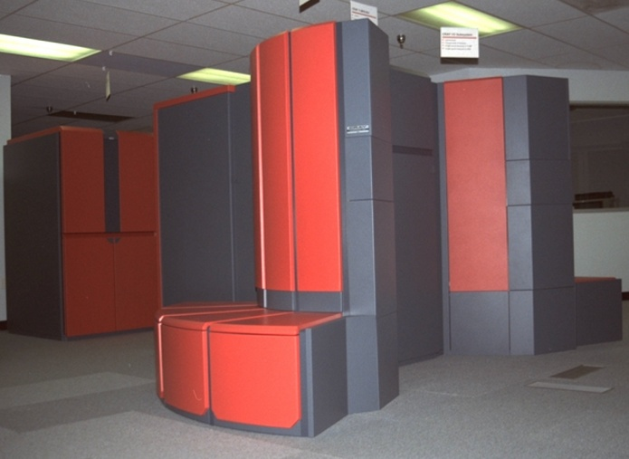
Поколения архитектур и парадигмы программирования
(или как часто мы были вынуждены полностью переписывать приложения?)
Векторно-параллельные компьютеры
Начало 80-х годов.
Особенности архитектуры: векторные функциональные устройства, зацепление функциональных устройств, векторные команды в системе команд, векторные регистры.
Небольшое число процессоров объединяются над общей памятью.
Программирование: векторизация самых внутренних циклов и распараллеливание на внешнем уровне, единое адресное пространство, локальные и глобальные переменные.
Суперкомпьютер Cray X-MP
Суперкомпьютер Cray Y-MP

Slide 12
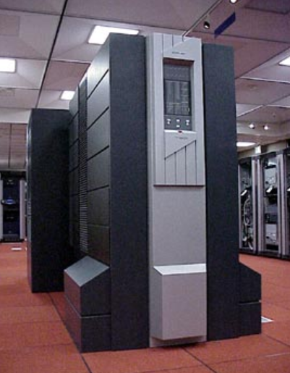
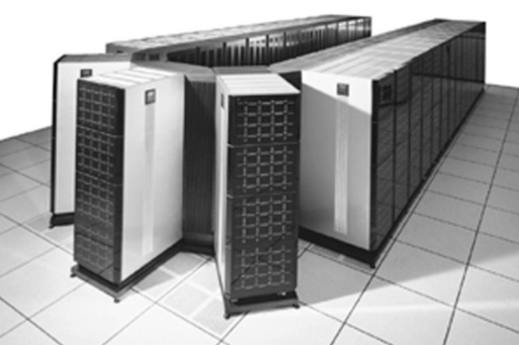
Поколения архитектур и парадигмы программирования
(или как часто мы были вынуждены полностью переписывать приложения?)
Массивно-параллельные компьютеры
Начало 90-х годов.
Особенности архитектуры: тысячи процессоров объединяются с помощью коммуникационной сети по некоторой топологии, распределенная память.
Программирование: обмен сообщениями, отсутствие единого адресного пространства, PVM, Message Passing Interface.
Необходимость выделения массового параллелизма, явного распределения данных и согласования параллелизма с распределением.
Суперкомпьютер Cray T3D
Суперкомпьютер Intel Paragon XPS140

Slide 13
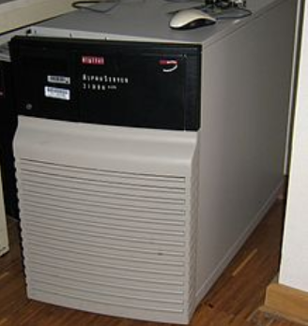
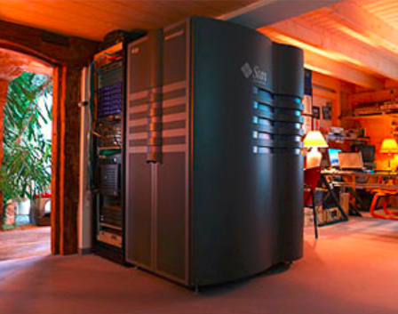
Поколения архитектур и парадигмы программирования
(или как часто мы были вынуждены полностью переписывать приложения?)
Параллельные компьютеры с общей памятью
Середина 90-х годов.
Особенности архитектуры: сотни процессоров объединяются над общей памятью.
Программирование: единое адресное пространство, локальные и глобальные переменные, Linda, OpenMP.
DEC AlphaServer
Суперкомпьютер Sun StarFire

Slide 14
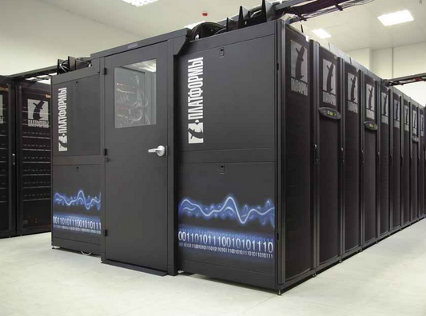
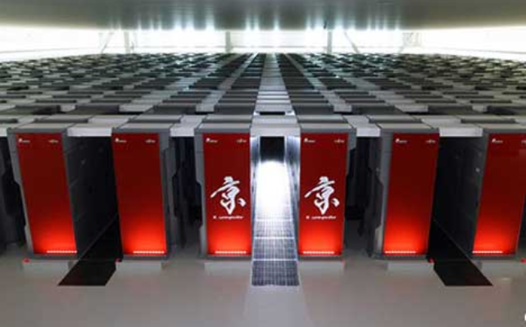
Поколения архитектур и парадигмы программирования
(или как часто мы были вынуждены полностью переписывать приложения?)
Кластеры из узлов с общей памятью
Начало 2000-х.
Особенности архитектуры: большое число многопроцессорных узлов объединяются вместе с помощью коммуникационной сети по некоторой топологии, распределенная память; в рамках каждого узла несколько (многоядерных) процессоров объединяются над общей памятью.
Программирование: неоднородная схема MPI+OpenMP;
необходимость выделения массового параллелизма, явное распределение данных, обмен сообщениями на внешнем уровне; распараллеливание в едином адресном пространстве, локальные и глобальные переменные на уровне узла с общей памятью.
Суперкомпьютер МГУ “Чебышев”
“K” суперкомпьютер

Slide 15
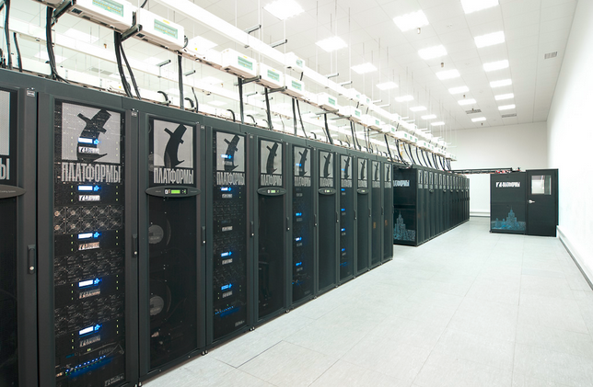
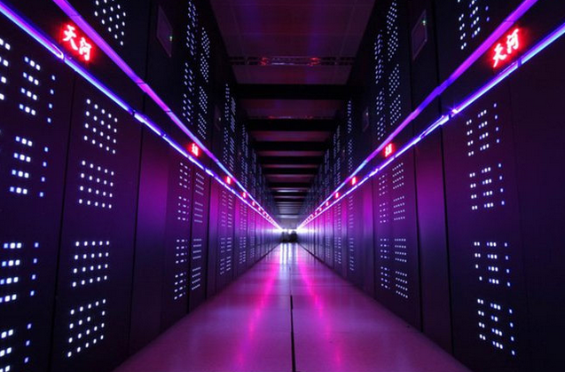
Поколения архитектур и парадигмы программирования
(или как часто мы были вынуждены полностью переписывать приложения?)
Кластеры из узлов с общей памятью с ускорителями
Середина 2000-х.
Особенности архитектуры: большое число многопроцессорных узлов объединяются вместе с помощью коммуникационной сети по некоторой топологии, распределенная память; в рамках каждого узла несколько (многоядерных) процессоров объединяются над общей памятью; на каждом узле несколько ускорителей (GPU, Phi).
Программирование: MPI+OpenMP+OpenCL/CUDA;
Суперкомпьютер МГУ “Ломоносов”
Суперкомпьютер Tianhe-2

Slide 16
Поколения архитектур и парадигмы программирования
(или как часто мы были вынуждены полностью переписывать приложения?)
С 1976 года до наших дней:
70-е – Векторизация циклов
80-е – Распараллеливание циклов (внешних) + Векторизация (внутренних)
90-е - MPI
середина 90-х - OpenMP
середина 2000-х - MPI+OpenMP
2010-е - CUDA, OpenCL, MPI+OpenMP+ускорители (GPU, Xeon Phi)
…
Изменения в архитектуре компьютеров не меняют алгоритмов!
Но:
Для каждого поколения компьютеров мы вынуждены:
Анализировать алгоритмы, чтобы понять, как их приспособить под
новую компьютерную платформу ;
Описывать найденные свойства, чтобы получить эффективную
реализацию для новой платформы.

Slide 17
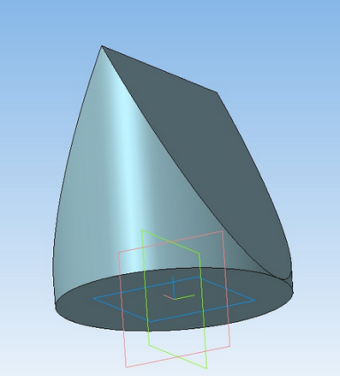
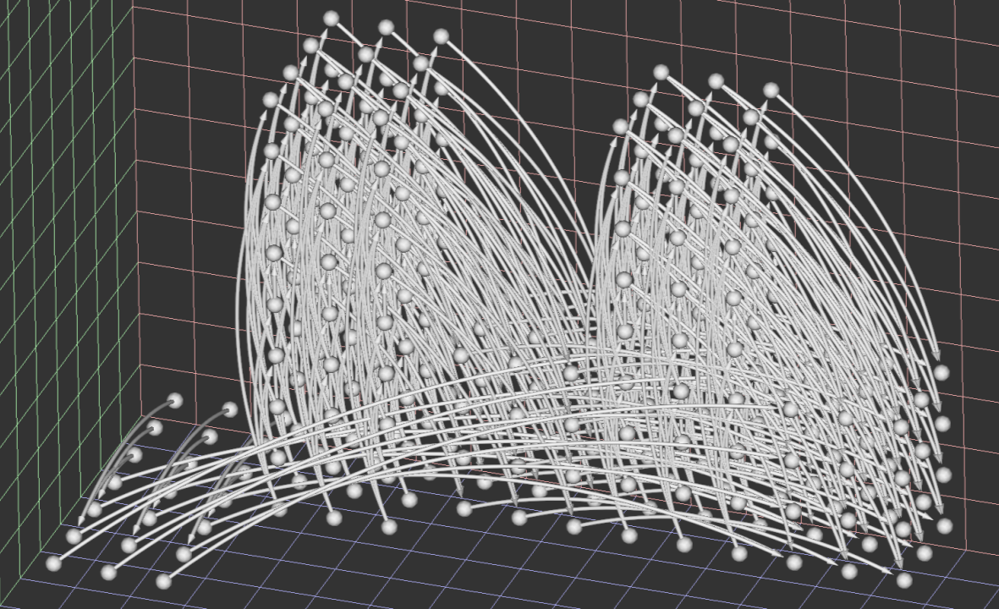
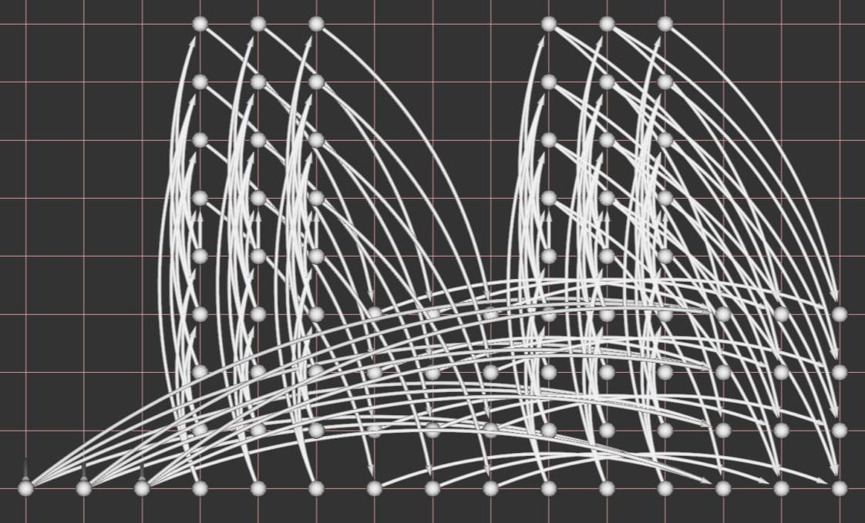
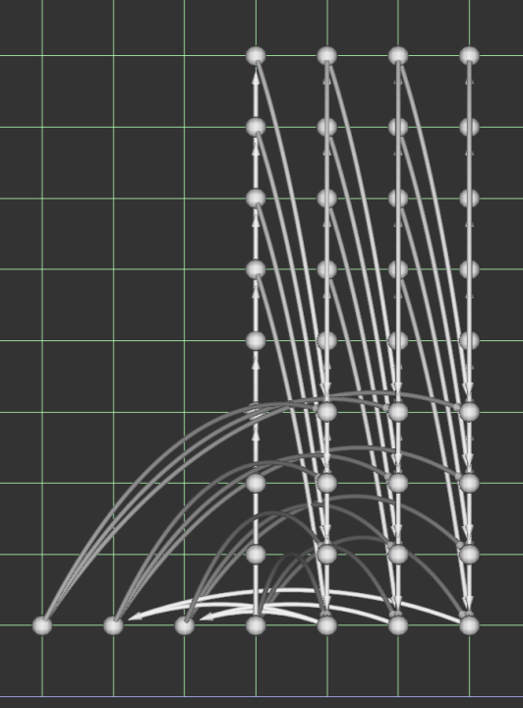
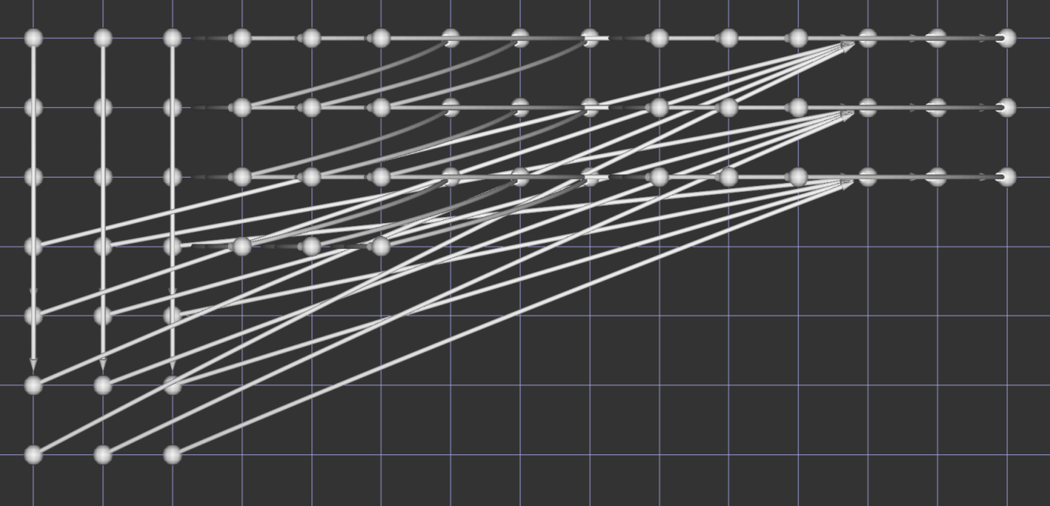
Изменения в архитектуре компьютеров не меняют алгоритмов!
Эти фигуры разные?
Каковы способы представления этого алгоритма?
…

Slide 18
Поколения архитектур и парадигмы программирования
(или как часто мы были вынуждены полностью переписывать приложения?)
С 1976 года до наших дней:
70-е – Векторизация циклов
80-е – Распараллеливание циклов (внешних) + Векторизация (внутренних)
Можно ли выполнить такой анализ “раз и навсегда” ?
90-е - MPI
середина 90-х - OpenMP
середина 2000-х - MPI+OpenMP
2010-е - CUDA, OpenCL, MPI+OpenMP+ускорители (GPU, Xeon Phi)
…
Изменения в архитектуре компьютеров не меняют алгоритмов!
Но:
Для каждого поколения компьютеров мы вынуждены:
Анализировать алгоритмы, чтобы понять, как их приспособить под
новую компьютерную платформу ;
Описывать найденные свойства, чтобы получить эффективную
реализацию для новой платформы.

Slide 19
Что значит “выполнить анализ алгоритма”?
Что мы должны найти в алгоритмах?
“…выполнить анализ раз и навсегда…“ – как записать результаты?
Что представляет “единое” / “универсальное” описание алгоритмов?
Какие свойства алгоритмов нужно исследовать и описать чтобы получать эффективные реализации в будущем для будущих платформ?
Слишком много “простых” вопросов…

Slide 20
Хорошо ли мы знаем свойства, особенности, статические и динамические характеристики параллельных алгоритмов?
Какие свойства алгоритмов важны?
На какие свойства алгоритмов
нужно обращать внимание?

Slide 21
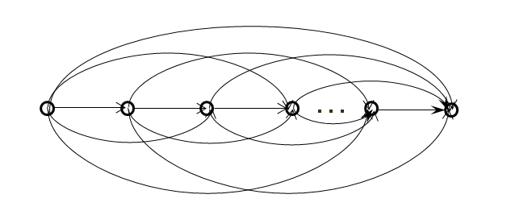
И простые свойства могут быть важны…
(объем входных/выходных данных)
Нахождение транзитивного замыкания графа:
На входе: n вершин, n-1 дуга.
На выходе: n вершин, n(n-1)/2 дуга.
Социальные сети: 10⁸ вершин, 10¹¹ дуг.
☹

Slide 22
И простые свойства могут быть важны…
(объём входных/выходных данных)
Нахождение транзитивного замыкания графа:
На входе: n вершин, n-1 дуга.
На выходе: n вершин, n(n-1)/2 дуга.
Социальные сети: 10⁸ вершин, 10¹¹ дуг.
☹
Число операций
Вычислительная мощность алгоритма =
Объём данных
Тест Linpack (решение линейной системы): ≈ n
Поэлементное сложение двух векторов: 1/3

Slide 23
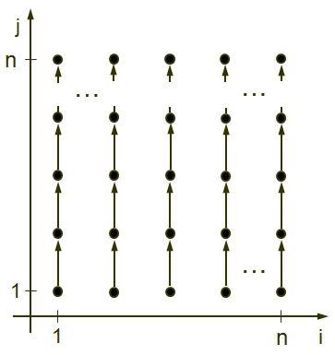
Параллелизм бывает неудобным
(Что нужно знать про алгоритмы)
for( i = 1 ; i <= n ; ++i) for( j = 1 ; j <= m ; ++j) A[i][j] = (A[i][j] * A[i][j-1]) / 2 ;
#pragma OpenMP parallel for

Slide 24
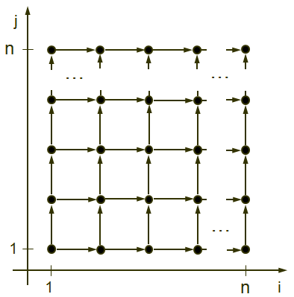
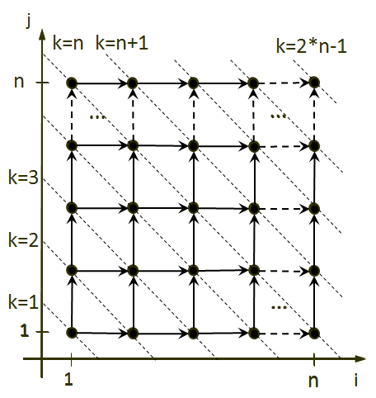
Параллелизм бывает неудобным
(Что нужно знать про алгоритмы)
for( i = 1 ; i <= n ; ++i) for( j = 1 ; j <= m ; ++j) A[i][j] = (A[i][j] * A[i][j-1]) / 2 ;
#pragma OpenMP parallel for
for( i = 1 ; i <= n ; ++i) for( j = 1 ; j <= m ; ++j)
A[i][j] = (A[i-1][j] * A[i][j-1]) / 2 ;

Slide 25
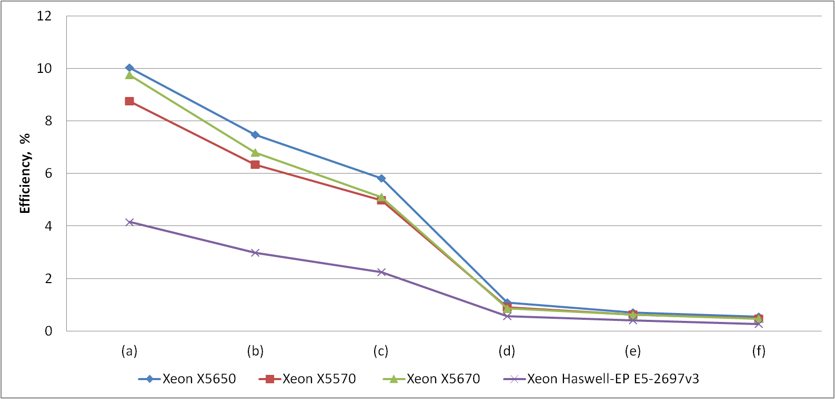
Локальность определяет многое
(Что нужно знать про алгоритмы)
(a) A[i] = B[i]*x + c
(b) A[i] = B[i]*x + C[i]
(c) A[i] = B[i]*X[i] + C[i]
(d) A[ind[i]] = B[ind[i]]*x+c
(e) A[ind[i]] = B[ind[i]]*x+C[ind[i]]
(f) A[ind[i]] = B[ind[i]]*X[ind[i]]+C[ind[i]]

Slide 26
Какие свойства должны войти в “универсальное” (“полное”) описание алгоритмов?

Slide 27
Описание алгоритмов
(Что должно быть учтено в подобном описании?)
Информационный граф
Детерминированность
Вычислительное ядро
Макроструктура
Локальность вычислений
Масштабируемость
Локальность данных
Производительность
Математическое описание
Свойства и особенности
Сложность
Коммуникационный профиль
Эффективность
Ресурс параллелизма
Вычислительная мощность
Входные / Выходные данные

Slide 28
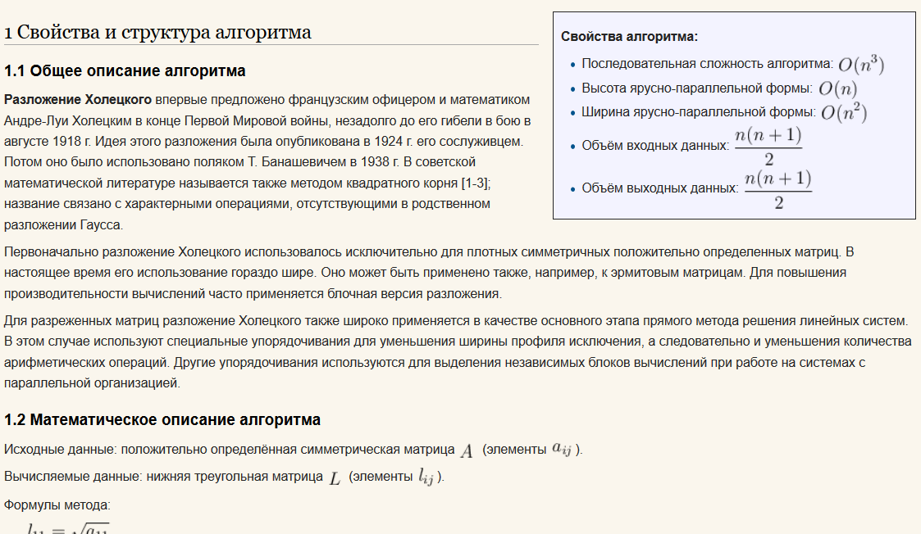
Описание алгоритмов
(на примере разложения Холецкого)
Кратко о важном

Slide 29
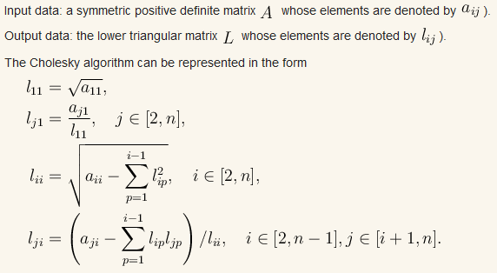
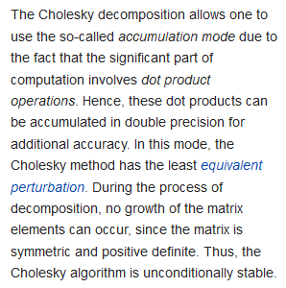
Описание алгоритмов
(на примере разложения Холецкого)
Общее описание
Математическое описание
Комментарии к алгоритму

Slide 30
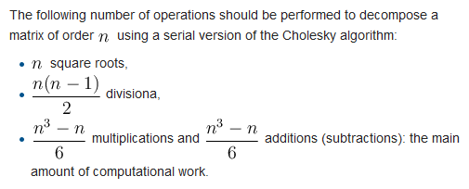
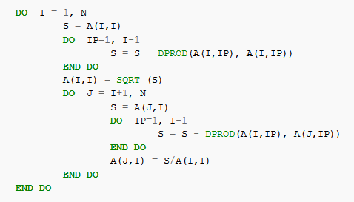
Описание алгоритмов
(на примере разложения Холецкого)
Вычислительное ядро
Операции чтения/записи крайне важны!
Последовательная сложность
Базовая схема реализации
Операции чтения/записи крайне важны!
Дополнительная информация

Slide 31
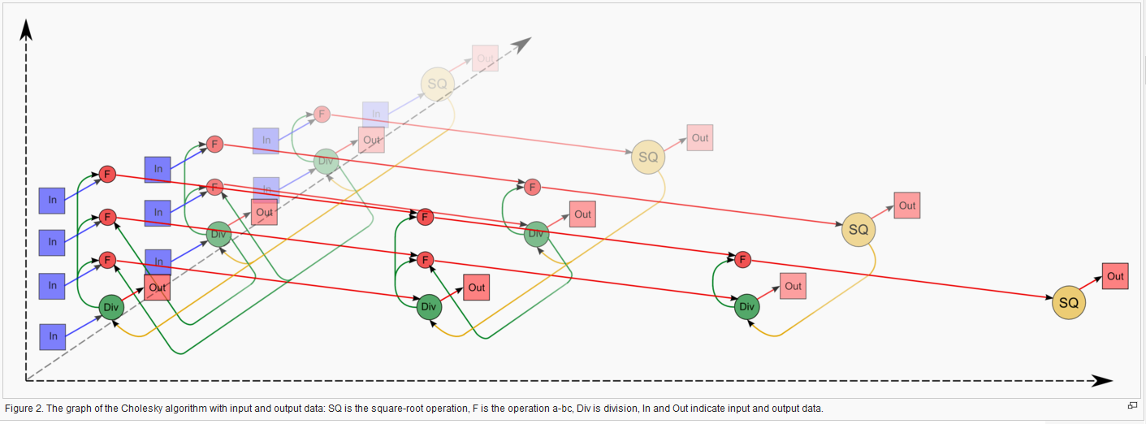
Описание алгоритмов
(на примере разложения Холецкого)
Информационная структура
Информационная структура с указанием входных и выходных данных

Slide 32
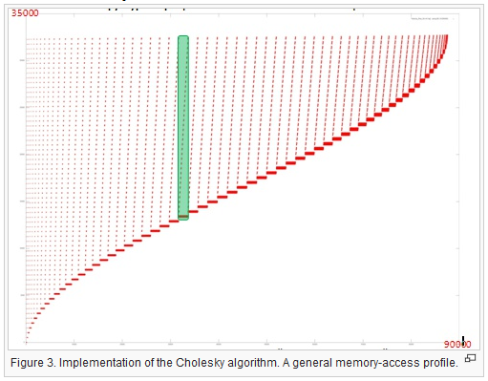
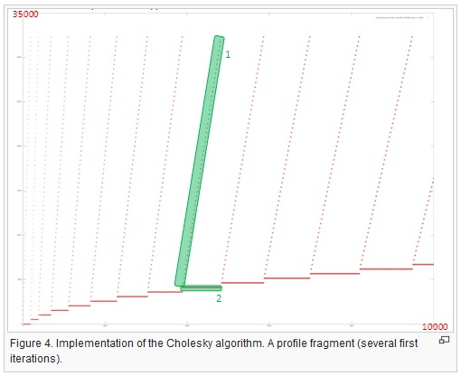
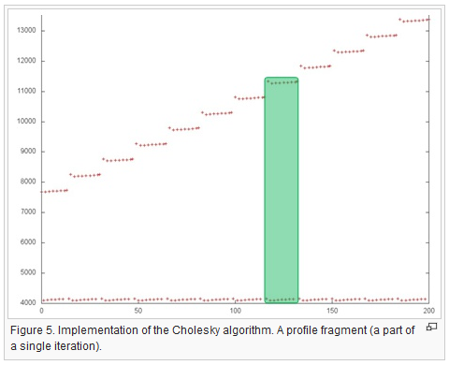
Описание алгоритмов
(на примере разложения Холецкого)
Локальность данных (профиль работы с памятью)

Slide 33
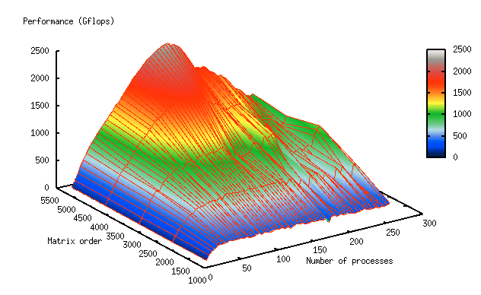
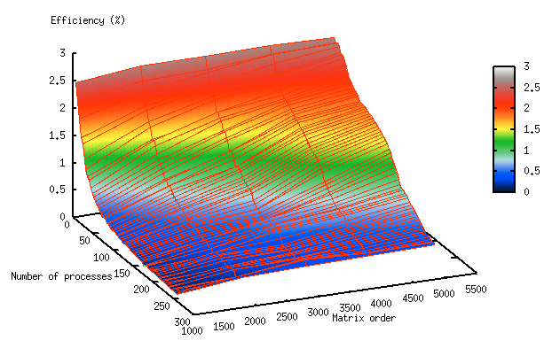
Описание алгоритмов
(на примере разложения Холецкого)
Масштабируемость (производительность) *
Эффективность *
* Масштабируемость, производительность, эффективность измерялись на суперкомпьютере МГУ “Ломоносов”.

Slide 34
Описание алгоритмов
(на примере разложения Холецкого)
Динамические характеристики *
* Динамические характеристики получены на суперкомпьютере МГУ “Ломоносов”.

Slide 35
Это очень полезная информация об алгоритме,
она действительно нужна.
Но…
В процессе создания полного описания алгоритма возникает не просто много проблем.
Возникает очень много сложных проблем !

Slide 36
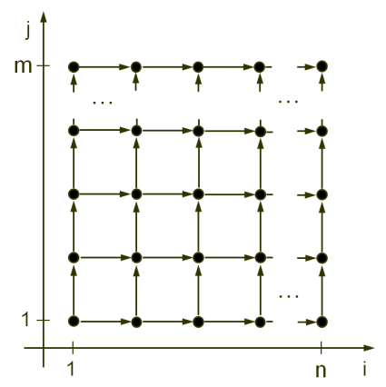
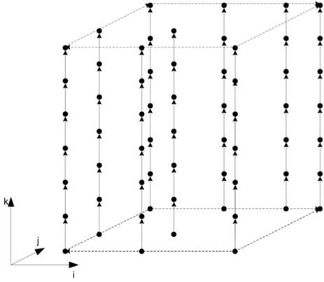
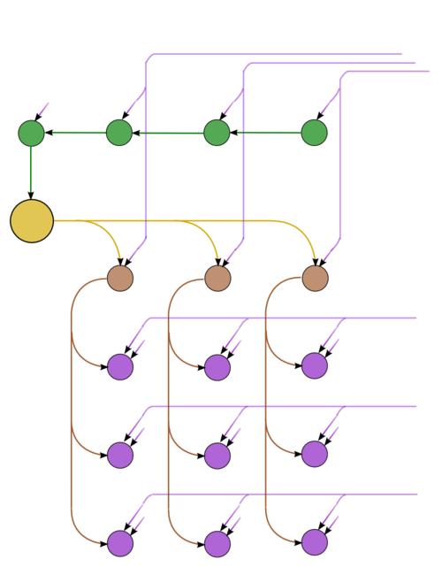
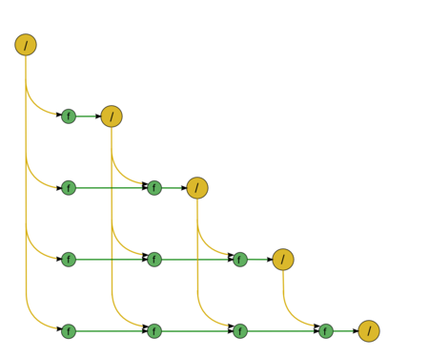
Информационная структура: как получать, описывать, показывать… ?
(сложности описания алгоритмов)
Как изобразить потенциально бесконечный граф ?
Как изобразить потенциально многомерный граф ?
Как показать зависимость структуры графа от
размера задачи ?

Slide 37
Информационная структура: как получать, описывать, показывать… ?
(сложности описания алгоритмов)

Slide 38
Информационная структура: как получать, описывать, показывать… ?
(сложности описания алгоритмов)

Slide 39
Информационная структура: как получать, описывать, показывать… ?
(сложности описания алгоритмов)
Как выразить имеющийся параллелизм и показать возможный способ
параллельного исполнения ?

Slide 40
Информационная структура: как получать, описывать, показывать… ?
(сложности описания алгоритмов)
Шаг 1
Шаг 2
Шаг 3
Шаг 4
Шаг 5
Цвета в ярусно-параллельной форме:
Красный – слой выполняющихся операций; Зеленый – уже выполненные операции;
Белый – операции должны выполниться позже.

Slide 41
Потенциальный параллелизм: как находить, описывать, показывать… ?
(сложности описания алгоритмов)
init process
E = E₁ ∪ E₂ ∪ … ∪ E_{k}
MST(E) = MST(E₁ ∪ E₂ ∪ … ∪ E_{k}) =
= MST( MST(E₁) ∪ MST(E₂) ∪ … ∪ MST(E_{k}))
…
compute MST
compute MST
compute MST
compute MST
solve results
exit
Минимальное остовное дерево (MST)
(ресурс “математического” параллелизма)

Slide 42
Потенциальный параллелизм: как находить, описывать, показывать… ?
(сложности описания алгоритмов)
1
1
1
…
1
} |V|
V – множество вершин
E – множество дуг
2
2
2
…
2
} |V|
Недетерминизм (нерегулярность)
3
3
3
3
…
3
} |E|
3
3
3
3
…
3
} |E|
4
4
4
4
…
4
} |E|
5
5
5
5
…
5
} |E|
5
5
5
5
…
5
} |E|
Недетерминизм (нерегулярность)
Одна итерация
6
6
6
6
…
6
} |V|
7
7
7
7
…
7
} |V|
7
7
7
7
…
7
} |V|
8
8
8
8
…
8
} |V|
9
9
9
9
…
9
} |V|
10
11
12
Минимальное остовное дерево
(ресурс классического параллелизма)
Следующая итерация
выход

Slide 43
Структура алгоритмов: возможные варианты для параллельного кода
(сложности описания алгоритмов)
Предположим, что мы знаем потенциальный параллелизм алгоритма...
Как выразить “потенциальную свободу” в выборе походящей формы
для параллельной программы ?

Slide 44
Структура алгоритмов: возможные варианты для параллельного кода
(сложности описания алгоритмов)
Циклический профиль алгоритма / программы
Самый внешний цикл (отмечен “1”) - параллельный.
Можно ли сделать данный цикл самым внутренним, чтобы векторизовать?

Slide 45
Структура алгоритмов: возможные варианты для параллельного кода
(сложности описания алгоритмов)
Эта последовательность преобразований делает исходный внешний цикл (1) внутренним и позволяет векторизовать программу (алгоритм).
Как показать подобный потенциал преобразований в общем случае?

Slide 46
Возможные источники несбалансированности:
это важно, это нужно отметить
(сложности описания алгоритмов)
Баланс между арифметическими операциями +/- and * ;
Баланс между арифметическими операциями и “чтениями/записями”;

Slide 47
Возможные источники несбалансированности:
это важно, это нужно отметить
(сложности описания алгоритмов)
Баланс между арифметическими операциями +/- and * ;
Баланс между арифметическими операциями и “чтениями/записями”;
Баланс в числе операций, которые
могут выполняться параллельно;
Баланс между вычислительной и коммуникационной частями…

Slide 48
Возможные источники недетерминизма:
это важно, это нужно отметить
(сложности описания алгоритмов)
Структура входных данных (разреженные матрицы, графы произвольной структуры…);
Итерационная природа алгоритмов;
Датчики случайных чисел;
Отсутствие повторяемости результатов из-за разного порядка выполнения ассоциативных операций…

Slide 49
Локальность данных: множество открытых вопросов
(сложности описания алгоритмов)
Как оценивать пространственную* и временную** локальность данных в программе ?
Как сравнивать пространственную и временную локальность данных разных программ ?
* Пространственная локальность данных – насколько близко друг к другу расположены последовательные обращения в память.
** Временная локальность данных – насколько часто происходят обращения к одним и тем же данным.
Linpack
FFT
Random Access

Slide 50
Локальность данных: множество открытых вопросов
(сложности описания алгоритмов)
Как оценивать пространственную и временную локальность данных в программе ?
Как сравнивать пространственную и временную локальность данных разных программ ?
Можем ли мы предсказывать локальность данных в будущих реализациях, опираясь только на информацию об алгоритмах?
Что означает “локальность алгоритма” ?
Что означает “алгоритм обладает хорошей/плохой локальностью” ?
В алгоритмах нет структур данных, а значит и понятие “локальность” к ним напрямую не применимо! Вместе с этим, алгоритмы определяют суть программ, где локальность уместна и важна.

Slide 51
Коммуникационный профиль приложений
(сложности описания алгоритмов)
MPI_Reduce( buf, …)
MPI_Reduce( buf, …)
MPI_Reduce( buf, …)
А что такое коммуникационный профиль приложений?
Как его получить и описывать? (Scalasca, Vampir…)
Notes:
51

Slide 52
Все ли мы знаем о разложении Холецкого ?
Да…
Кажется, что Да…
Фундаментальный вопрос:
Что означает выполнить полное описание алгоритма?
Пока ответа не знает никто...

Slide 53
Разновидности одного алгоритма…
(сложности описания алгоритмов)
Notes:
53

Slide 54
Алгоритмы и их реализации
А Л Г О Р И Т М Ы
A
П Р О Г Р А М М Ы
P₁
P₂
P₃
К О М П Ь Ю Т Е Р Н Ы Е П Л А Т Ф О Р М Ы
C
Достаточно ли у нас информации об алгоритме A, чтобы создать эффективную реализацию для платформы C?
Можем ли мы использовать реализации P₁, P₂, P₃ или мы должны создавать еще одну реализацию P для платформы C?
Notes:
54

Slide 55
Эффективность суперкомпьютерных приложений
488 ядер
– Уровень загрузки CPU
488 ядер: бессмысленный ПРОСТОЙ 22 часа !
LoadAVG
Что может быть причиной такой ситуации?
- Ошибка в аппаратуре?
Да, может быть и так…
- Ошибка в системном ПО?
Да, может быть и так…
- Ошибка в коде?
Да, может быть и так…
- Проблемы с алгоритмом?
Да, может быть и так…
Notes:
55

Slide 56
Идеи суперкомпьютерного кодизайна
(Supercomputing Co-Design)
Большие задачи
Математические методы
Алгоритмы
Технологии программирования
Код программы
Компиляторы
Системы времени исполнения
Суперкомпьютеры, архитектуры
Notes:
56

Slide 57
Идеи суперкомпьютерного кодизайна
(Supercomputing Co-Design)
Большие задачи
Математические методы
Алгоритмы
Технологии программирования
Код программы
Компиляторы
Системы времени исполнения
Суперкомпьютеры, архитектуры
Тысячи, миллионы, миллиарды…
Notes:
57

Slide 58
Идеи суперкомпьютерного кодизайна
(Supercomputing Co-Design)
Как обеспечить эффективность цепочки суперкомпьютерного кодизайна?
Большие задачи
Математические методы
Алгоритмы
Технологии программирования
Код программы
Компиляторы
Системы времени исполнения
Суперкомпьютеры, архитектуры
Тысячи, миллионы, миллиарды…
Notes:
58

Slide 59
Эффективность суперкомпьютерных приложений
Тонкий анализ поведения
программ
LoadAVG
Notes:
59

Slide 60
Эффективность суперкомпьютерных приложений
CPU Load
Min
Тонкий анализ поведения
программ
Max
Avg
Notes:
60

Slide 61
Тест HPCG для суперкомпьютеров
(еще один аргумент в пользу суперкомпьютерного кодизайна)
94%
74%
В чем причина достижения
высокого или низкого %
от пиковой
производительности?
Linpack
Random Access
Notes:
61

Slide 62
Элементы суперкомпьютерного кодизайна

Slide 63
Структура и свойства алгоритмов
Да, можно: проект AlgoWiki
http://AlgoWiki-Project.org/
Можно ли выполнить такой анализ “раз и навсегда” ?
Анализировать алгоритмы, чтобы понять, как их приспособить под
новую компьютерную платформу ;

Slide 64
Структура и свойства алгоритмов
(от мобильных платформ до экзафлопсных суперкомпьютеров)
Информационный граф
Детерминированность
Вычислительное ядро
Макроструктура
Локальность вычислений
Алгоритмы:
теоретический потенциал
(машинно-независимые свойства)
Масштабируемость
Локальность данных
Производительность
Математическое описание
Свойства и особенности
Алгоритмы:
особенности реализации
Сложность
Коммуникационный профиль
Эффективность
Ресурс параллелизма
Вычислительная мощность
Входные / Выходные данные
AlgoWiki
http://AlgoWiki-Project.org

Slide 65
AlgoWiki
http://AlgoWiki-Project.org
Notes:
65

Slide 66
Московский государственный университет имени М.В.Ломоносова
Факультет Вычислительной математики и кибернетики
ВЫСОКОПРОИЗВОДИТЕЛЬНЫЕ ВЫЧИСЛИТЕЛЬНЫЕ СИСТЕМЫ И СТРУКТУРА АЛГОРИТМОВ
Вл.В.Воеводин
Зав.кафедрой Суперкомпьютеров и квантовой информатики ВМК МГУ
Зам.директора НИВЦ МГУ,
чл.-корр. РАН, д.ф.-м.н., профессор
voevodin@parallel.ru
ВШЭ, 2017
Notes:
66

